Slide 1
บันทึกสัมภาษณ์นักเรียน
ที่โรงเรียนเทศบาลวารินวิชาชาติ เทศบาลเมืองวารินชำราบ จ.อุบลราชธานี
ผู้สัมภาษณ์
พระภานุวัฒน์ อํสุกาโม (พันนาศรี)
พระนิสิตครุศาสตร์ ชั้นปี่ที่ 4
สัมภาษณ์เมื่อ วันที่ 19 มิถุนายน พ.ศ. 2557

Slide 2
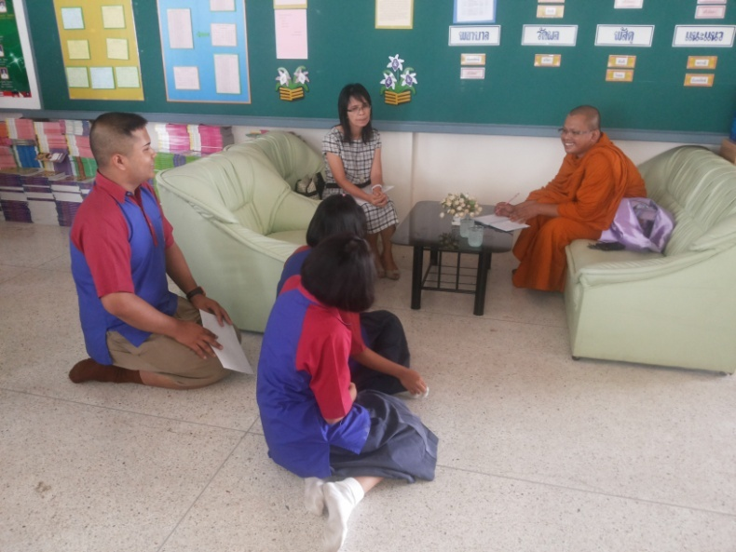
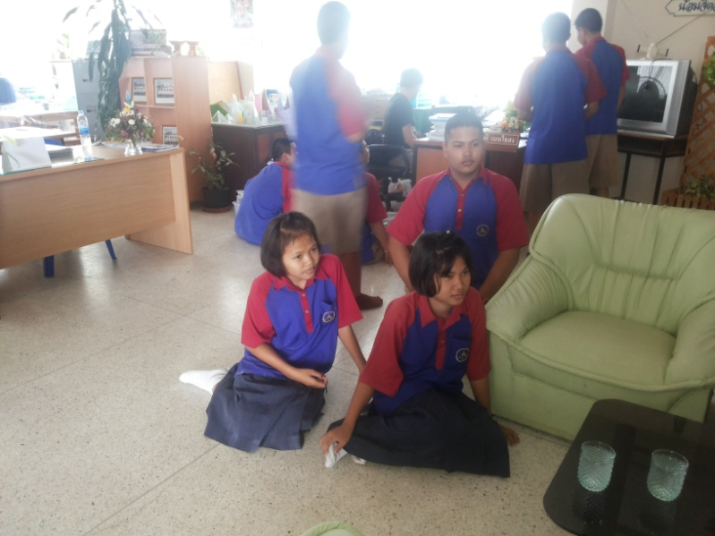
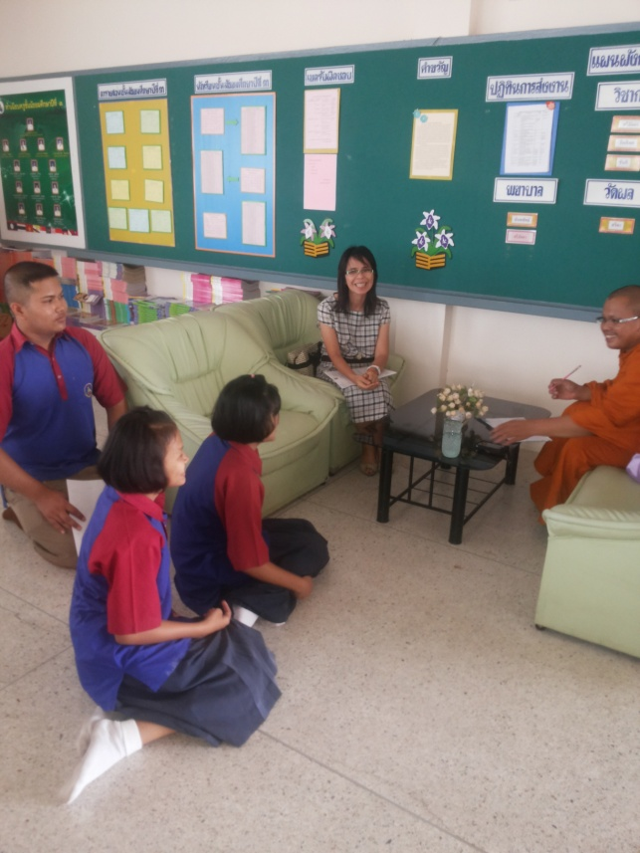

Slide 3
ผู้ให้สัมภาษณ์
เด็กชายคำสัญญา แก้วอนันต์ ชั้น ม.3/3 เด็กหญิงอารียา ขันขาว ชั้น ม.3/2
เด็กหญิงศิริภาพร เถาร์โมลา ชั้น ม.3/3

Slide 4
ความรู้สึกต่อการเรียน ภาษาอังกฤษ
ภาษาอังกฤษ เป็นภาษาที่คนส่วนใหญ่ไม่ชอบ แต่พวกเขา ชอบที่จะเรียน เพราะว่า ท้าทาย ดี ชวนให้สนุก ถึงแม้จะไม่ใช้ภาษาบ้านเราก็ตาม

Slide 5
ความรู้สึกต่อครูผู้สอน
พวกเขารัก และภูมิใจที่ได้เรียนกับอาจารย์ประจำวิชา เพราะเหตุว่า อาจารย์เป็นครูผู้มีความตั้งใจ และจริงจังมากกับการสอน เอาใจใส่นักเรียนทุกคน ด้วยว่าประสบการณ์และความเป็นแม่แบบ ท่านมีเทคนิคในการสอนที่ดี ชวนให้มีความสนใจ และสนุกกับการเรียนภาษาอังกฤษ พวกเขาบอกว่า แต่ก่อนขึ้น ม .ต้น ไม่เคยชอบที่จะเรียนภาษาอังกฤษมากๆ พอได้มาเรียนกับอาจารย์ประจำวิชาอังกฤษของพวกเขา พวกเขารัก และชอบที่จะเรียน

Slide 6
คุณลักษณะของครูภาษาอังกฤษที่นักเรียนพึ่งประสงค์
ตอบพร้อมกันว่า แบบนี้เลย !!!!!!!!!!!ถามว่าแบบไหน คุณครูศรีลัดดา บุญกาญจน์ ครูผู้มีความตั้งใจ และจริงจังมากกับการสอน ถามต่อว่าพวกหนู ไม่เครียด ไปกับการที่อาจารย์ จริงจัง และเน้นกันการสอนแบบนี้เหรอ???????? ไม่ค่ะ เพราะ ตรงไหน ที่พวกหนูไม่เขาใจ หรือ อ่านไม่ได้ แปลไม่ออก อาจารย์จะสอน และเน้นย่ำ ทำให้พวกหนู มีความกระตื่อรือรนที่จะเรียน และสนใจในภาษามากขึ้น

Slide 7
มาตรฐานครูสอนภาษาอังกฤษในประเทศไทย
สิ่งแรกที่ควรมี คือความรู้ และประสบการณ์ เพราะในการทำการเรียนการสอนนั้น เด็กไทยเรา มีระดับความเข้าใจในการเรียนรู้ที่แตกต่างกัน ครูผู้สอนต้องมีเทคนิค เพื่อชักนำพวกเขาให้มีใจรักในภาษา

Slide 8
มาตรฐานครูสอนภาษาอังกฤษนอกประเทศไทย
แน่นอนว่า เขาใช้ภาษาที่เป็นภาษาประจำชาติอยู่แล้วหรือเป็นภาษาที่ใช้ในการติดต่อสื่อสารเป็นประจำ ครูจึงไม่ต้องเน้นมาก เพียงแค่เสนอแนะแนวทาง หรือเปิดโอกาสให้กับเด็กนักเรียนได้ศึกษาค้นคว้าด้วยตัวเอง ไม่ใช้ว่าครูปล่อย หรือไม่มีประสบการณ์ในการสอน แต่เค้ามีเทคนิคหรือกระบวนการสอนที่ ง่าย ต่อการศึกษา นักเรียนจึงมีพัฒนาการเรียนรู้เร็ว

Slide 9
สวัสดี

